Slide 1
Owoce i jagody

Slide 2
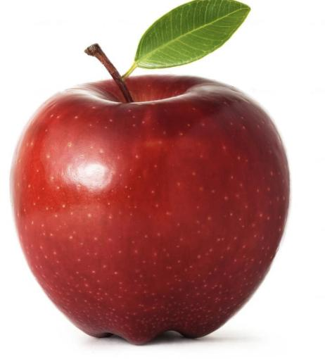
Jabłko
Owoc

Slide 3
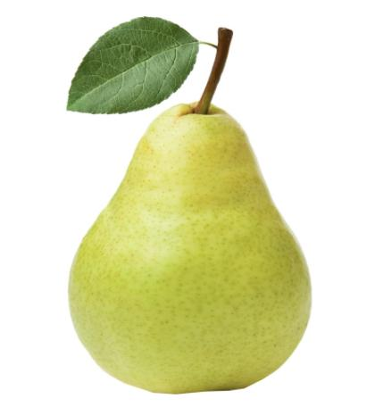
Gruszka
Owoc

Slide 4
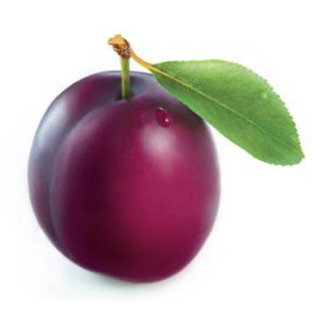
Śliwka
Owoc

Slide 5
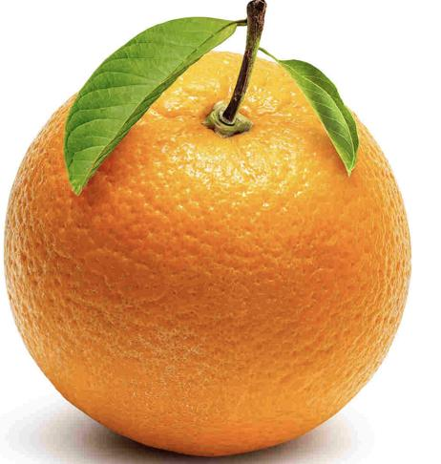
Pomarańcza
Owoc

Slide 6
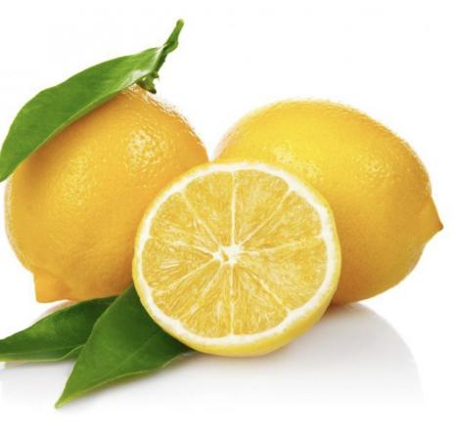
Cytryna
Owoc

Slide 7
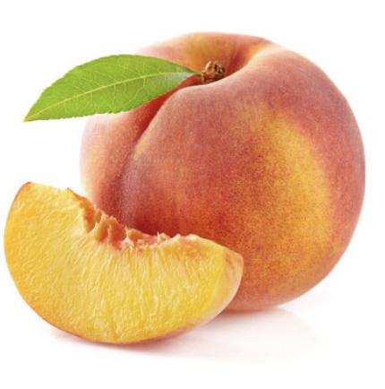
Brzoskwinia
Owoc

Slide 8
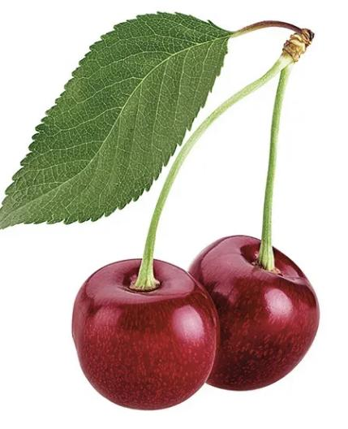
Wiśnia
Owoc

Slide 9
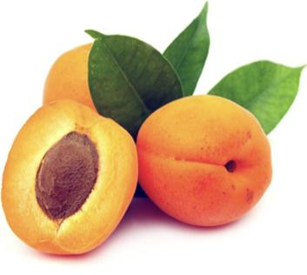
Morela
Owoc

Slide 10
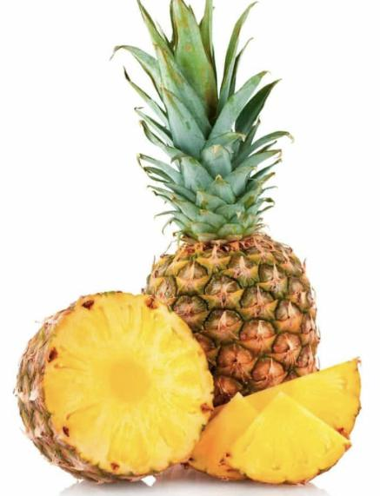
Ananas
Owoc

Slide 11
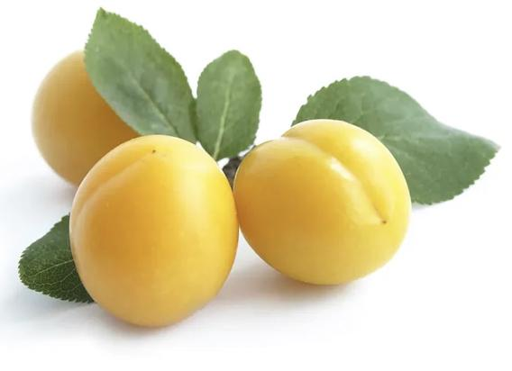
Mirabelka
Owoc

Slide 12
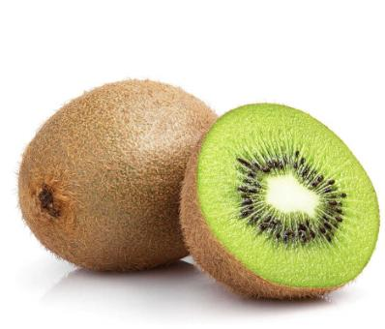
Kiwi
Owoc

Slide 13
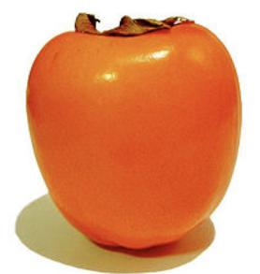
Kakі
Owoc

Slide 14
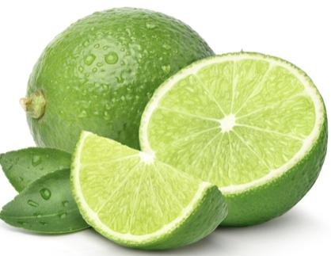
Limonka
Owoc

Slide 15
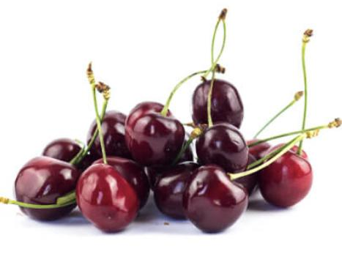
Czereśnia
Owoc

Slide 16
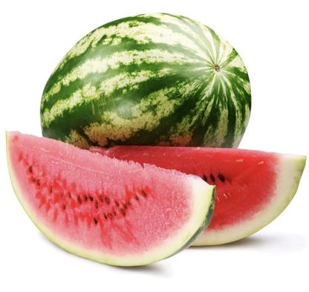
Аrbuz
Owoc

Slide 17
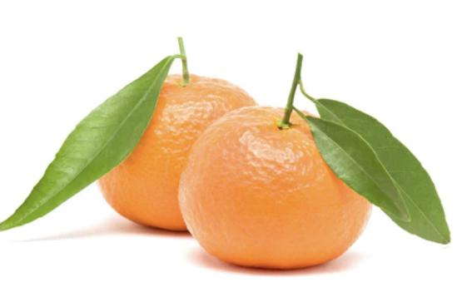
Mandarynka
Owoc

Slide 18
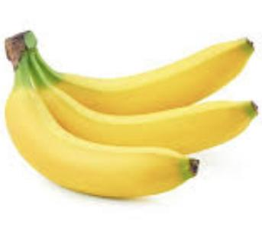
Banan
Owoc

Slide 19
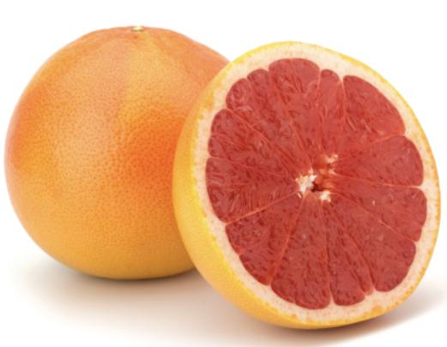
Grejpfrut
Owoc

Slide 20
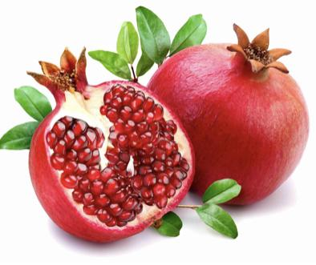
Granat
Owoc

Slide 21
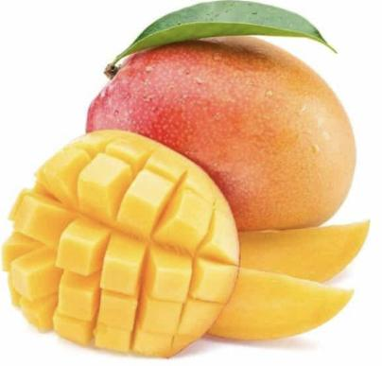
Mango
Owoc

Slide 22
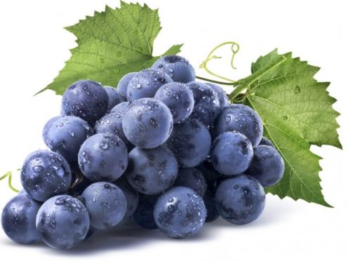
Winogrona
Owoc

Slide 23
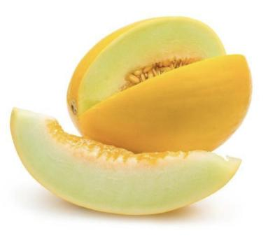
Melon
Owoc

Slide 24
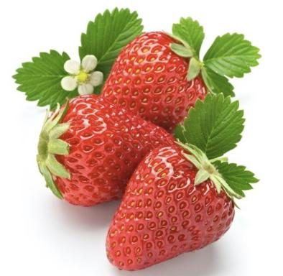
Truskawka
Jagoda

Slide 25
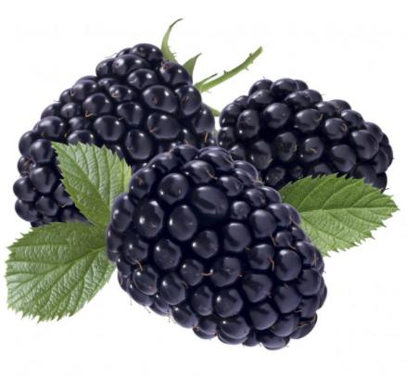
Jeżyna
Jagoda

Slide 26
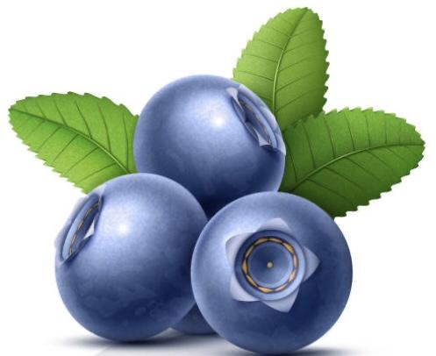
Jagoda czarna
Jagoda

Slide 27
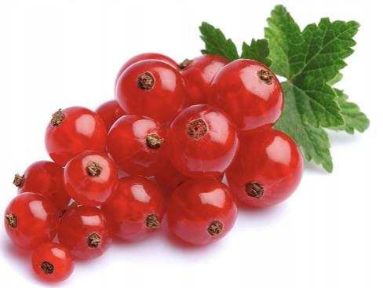
Рorzeczka czerwona
Jagoda

Slide 28
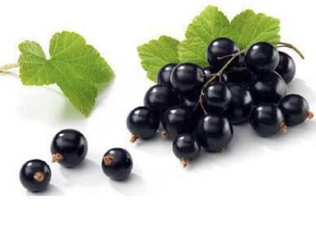
Porzeczka czarna
Jagoda

Slide 29
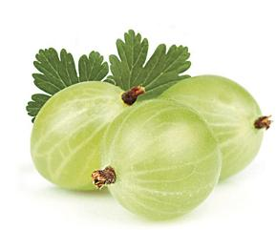
Agrest
Jagoda

Slide 30
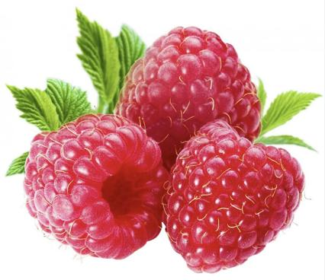
Malina
Jagoda

Slide 31
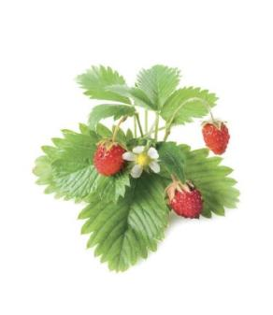
Poziomka
Jagoda

